Slide 1

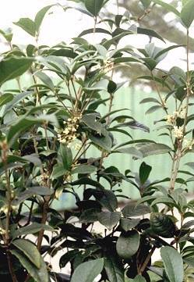
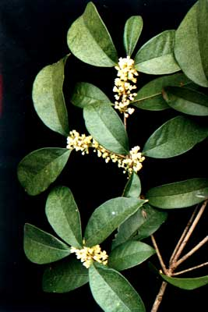

Slide 2
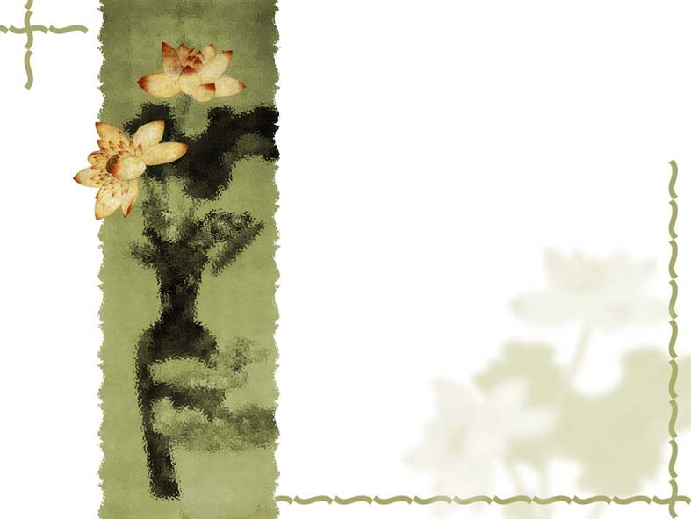
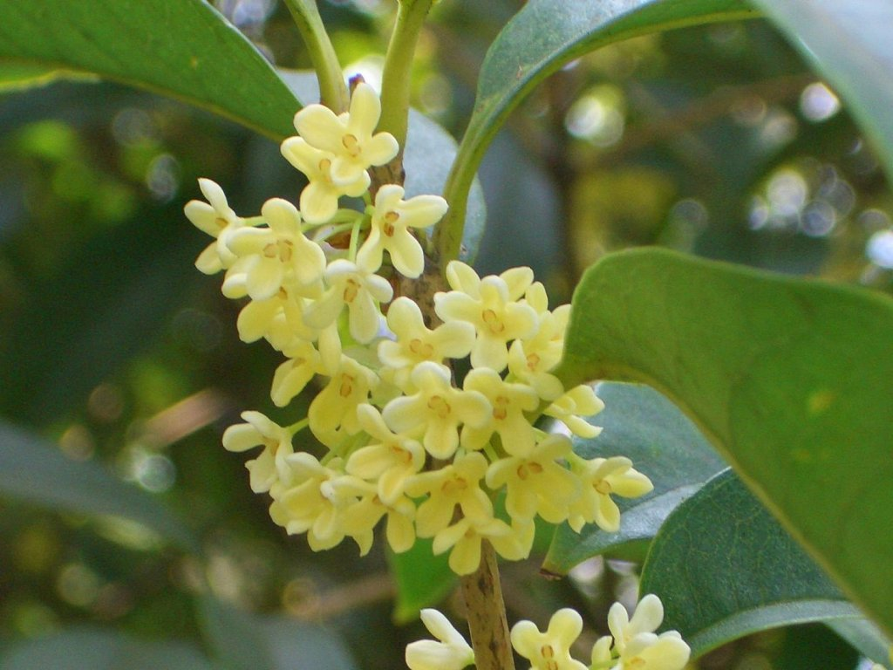

Slide 3
桂花：常绿乔木，高度可达15 m，树冠卵圆形。叶对生，椭圆形至卵状椭圆形。花簇黄色或白色，极香，花期中秋。核果椭圆形，蓝紫色，翌年夏初成熟。原产我国西南、华中等地，今各地普遍栽培。变种较多，有金桂、银桂、四季桂。是传统的名贵香花，城市绿化、美化的重要树种。桂花经蜜饯后，可做各种甜食。

Slide 4
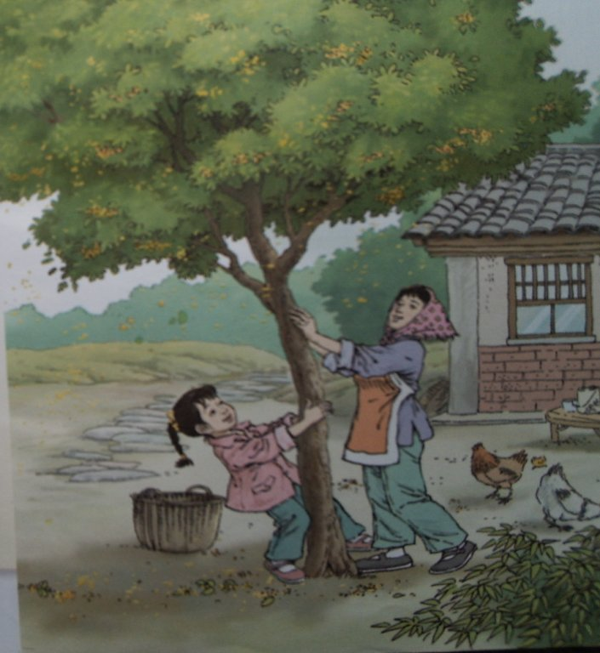
桂 花 雨

Slide 5
用较快的速度默读课文，一边读一边想：课文主要写了什么内容呢？
—— 课文主要讲了作者深情地回忆起童年的桂花和帮妈妈摇桂花、做桂花糕的事。

Slide 6
看“摇花乐”的图片，在课文中找出有关的语句画下来。

Slide 7
a．“这下，我可乐了，帮大人抱着桂花树，使劲地摇。”
b．“摇呀摇，桂花纷纷落下来，我们满头满身都是桂花。”
c．“我喊着：‘啊!真像下雨，好香的雨啊!”’

Slide 8
口头练习
我看到 感到 于是也
最后我还情不自禁地喊出 。

Slide 9
作者仅仅为了写摇落的阵阵桂花雨吗？作者还写了什么？联系上下文，读读有关语句，再说说你的感受。
（花香）

Slide 10
a．“我喜欢的是桂花。”
b．“可是桂花的香气，太迷人了。”
c．“桂花盛开的时候，不说香飘十里，至少前后十几家邻居，没有不浸在桂花香里的。”
d．“全年，整个村子都浸在桂花的香气里。”

Slide 11
一个“浸”字，形象地写出了桂花的香气，桂花不仅花开时香，晾干了泡茶、做饼也同样香气弥漫。桂花，永远香在人们的心里。它的香，已不受季节的束缚，香甜四季，也香甜了人们的生活。

Slide 12
母亲的话：
“这里的桂花再香，也比不上家乡院子里的桂花”

Slide 13
母亲每年都闻着桂花的香气，关注桂花，收获桂花，体验着馈赠桂花的快乐，吃着桂花做的食品，喝着桂花茶。桂花，已充盈她生活的全部空间。家乡院子里的这棵桂花树是唯我的，是母亲生活乃至生命的一部分，杭州再多的桂花也比不上情感中的家乡桂花。

Slide 14
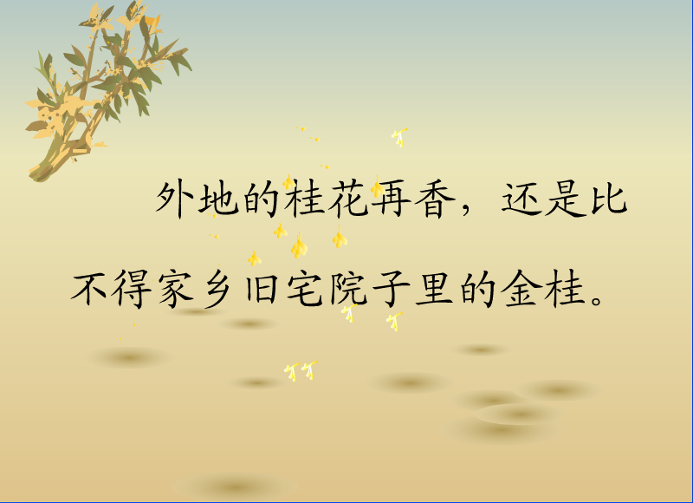

Slide 15
小练笔：
试着用“这里的（ ）再 （ ），也比不上 （ ）。”这样的句式说说你的家乡之美。

Slide 16
小结
齐读最后一个自然段：
于是，我又想起了在故乡童年时代的“摇花乐”，还有那摇落的阵阵桂花雨。
——淡淡的一句话，却传递出了作者对故乡桂花的深深怀念。家乡的桂花，是跟作者童年的快乐连在一起的，那种“摇花乐”和桂花雨已植进了他的生命，成为他幸福童年的最美好、最耐人回味的记忆。

Slide 17
细细秋风淡淡烟
竞收桂子庆丰年
儿童解得摇花乐
花雨缤纷入梦甜
，

